Slide 1
Wolfgang Wildgen
Une sémiotique de l’image et de la musique au-delà de la « sémiotique linguistique » de Greimas
Contribution au congrès : „Greimas aujourd’hui: L’avenir de la structure“, Paris, 30 mai au 2 juin 2017

Slide 2
Suite thématique
La sémiotique visuelle et musicale chez Greimas
Les signes visuels et leurs signifiés dynamiques
Une analyse dynamique (gestaltiste) de l’art visuel
Aspects géométriques et dynamiques de la musique
Les signifiants et signifiés dynamiques de la musique
Les contenus narratifs de la musique
Conclusions

Slide 3
La sémiotique visuelle et musicale chez Greimas
« Il semble bien que a dialectique hégelienne ait joué, au XIXe siècle, le même rôle de catalyseur épistémologique que l’on attribue actuellement au structuralisme, en y voyant le seul moyen de déterminer les totalités et de procéder à leur analyse. » (Greimas, Du sens I, 1970 : 20).
Présupposé relativiste (whorfien ou humboldtien) : Tout le savoir doit passer par un langage, en concret une langue naturelle qui transforme nos expériences, nos observations, nos inférences en textes.

Slide 4
Quelques citations de Greimas
« Le concept de langage […] : on pourrait le remplacer par celui de sémiotique, […]. Ainsi chaque science particulière constitue une sémiotique particulière, la totalité des sémiotiques étant visée par le savoir dans son ensemble. »
« La science n’est langage que dans la mesure où celui-ci est compris comme un lieu de médiation, comme un écran sur lequel se dessinent les formes intelligibles du monde. » (Greimas, du sens I, 1979 : 20)
Lors du deuxième volume de « Du sens » paru en 1983 Greimas concède pourtant en se rapportant à René Thom et sa théorie des prégnances la possibilité d’une sémiotique plus réaliste:
« la problématique peut néanmoins être inversée en affirmant le « déjà là » des figures du monde […]. Ce retour de pendule, pour redoutable qu’il soit, permettrait peut-être à la sémiotique de dépasser, une fois de plus, les limites qu’elle s’est imposée. » (Greimas, 1983 : 13).

Slide 5
Les signes visuels et leurs signifiés dynamiques
Le signe visuel dépend essentiellement de son ancrage dans la perception visuelle et dans la mémoire visuelle qui en émane. Les signifiés visuels héritent cette base dans le visuel et profitent des réseaux de mémoire visuelle que le cerveau humain peut établir. Comme toute communication visuelle recourt en permanence à des perceptions visuelles, des comportements observés de manière visuelle, le système de signes visuels reste enveloppé par des processus visuels (même à un niveau très abstrait).
Greimas (1987 : 77) envisage d’ailleurs une double lecture en sémiotique visuelle : « Si la sémiotique visuelle réussit, tant bien que mal, à proposer une interprétation cohérente de la double lecture – iconisante et plastique – des objets du monde […] encore faut-il, […] étendre ce genre d’analyses, en les généralisant, à l’ensemble des canaux sensoriels. »

Slide 6
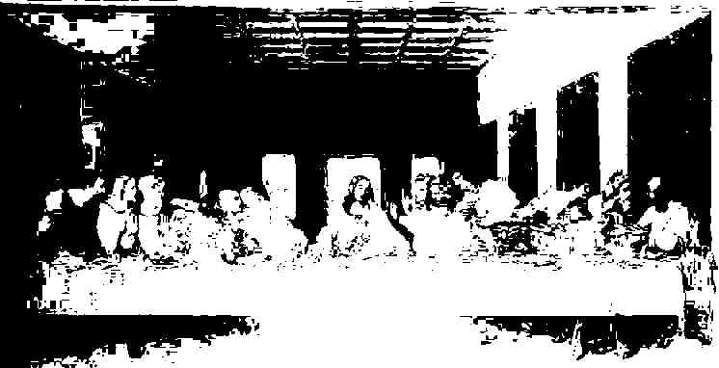
Une analyse dynamique (gestaltiste) de l’art visuel
Lignes de force diagonales, verticales et horizontales (et le centre où elles se recoupent); champs des quatre groupes d‘Apôtres (structure arithmétique: 12 : 4 = 3)

Slide 7
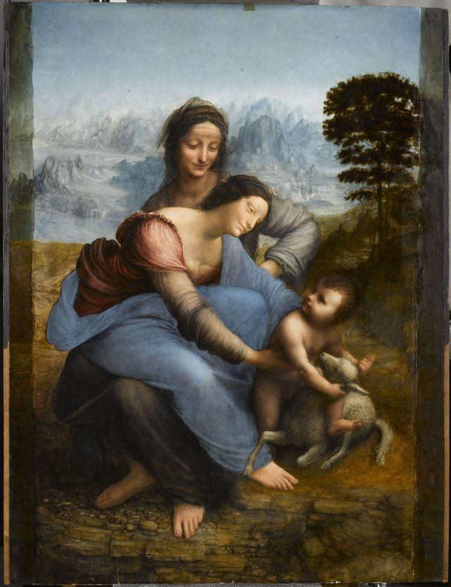
Triangle de la composition figurative
Vecteur de regard entre Anne, Marie et Jésus
Champ de pesanteur qui relie Anne et Marie
Vecteurs de saisie (deux vecteurs : Marie saisit Jésus, Jésus saisit l’agneau)
L’agneau résiste (un vecteur)
Position des participants relative au sol (voir : la position des pieds)
Leonardo da Vinci: St. Anne avec Marie, Jésus et l’agneau (1509/10; Paris, Louvre)

Slide 8
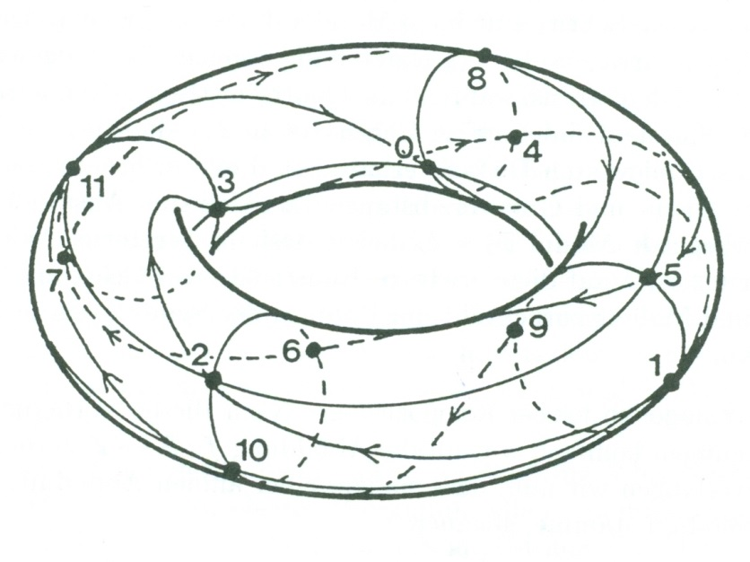
Aspects géométriques et dynamiques de la musique
Le torus des tierces de Mazzola (1990)

Slide 9
Les signifiants et signifiés dynamiques de la musique
Le rythme: L’accélération et le ralentissement ont des effets corporels, mentaux et émotionnels.
La structure mélodique d’une chanson peut partir de la tonique et y revenir à la fin. Dans la zone intermédiaire elle peut changer vers la dominante et la sous-dominante, par exemple de Do (tonique) à Sol (dominante) et à Fa (sous-dominante).
Dans la musique polyphonique, des voix différentes sont porteurs d’une mélodie ou d’un arrière-fond musical. Les phrases mélodiques, qui à l’origine ont reflété les périodes de souffle du chanteur, ont la tendance de former un continuum musical, une grande « Gestalt » symphonique
L’harmonie est aussi un concept qui s’est développé au cours du temps et qui varie avec les cultures musicales. Les fréquences harmoniques sont d’abord l’unisson et l’octave où la consonance est maximale.

Slide 10
Mesure de dissonance
axe des fréquences
Unisson Tierce Quarte Quinte Sixte Octave
Contrairement au langage on ne peut pas établir une hiérarchie générale du tout et de ses parties.
Les signifiés musicaux contribuent dans leur ensemble à une dynamique émotionnelle, passionnelle comparable à une suite d’actions avec leur profil individuel de tension et d’équilibre.

Slide 11
Les contenus narratifs de la musique
Quoique la musique ne partage guère avec le langage la référence directe à une réalité externe (un monde possible), la majorité des analyses en musique essaye de trouver des contenus narratifs dans l’œuvre musicale.
Ce qui peut être attribué à la musique, c’est plutôt un type très général de configuration d’une séquence de parties (qui peut avoir une connotation dramatique), mais ce n’est pas un récit.

Slide 12
Conclusions
Il est vrai que dans la perception humaine d’aujourd’hui le langage occupe la première place en tant que système de signes. On oublie pourtant que les autres systèmes, tels les signes visuels, auditifs, olfactifs etc. ont une histoire beaucoup plus profonde et nous la partageons avec beaucoup d’animaux. Le système linguistique, qui fut probablement biologiquement en place lors de la spéciation de l’homme (environ 200.000 ans BP) et il exploite les capacités cognitives et communicationnelles des animaux qui ont trouvé leur structure des millions d’années avant l’apparition de l’homme.
Le relativisme culturel du langage, hypothèse surtout mise en avant par Benjamin Whorf (dans la tradition de Herder et Humboldt) est le produit d’un processus historique lié aux besoins et aux contextes d’une culture humaine. Il concerne surtout les champs lexicaux et l’ordre syntaxique caractéristique pour une langue spécifique. Les aspects iconiques et indexicaux et la structure profonde, par exemple la valence, sont beaucoup moins idiosyncratiques. Les ressources cognitives fondamentales (perceptuelles et mémorielles) ne sont pourtant que marginalement influencées par le développement culturel et elles sont beaucoup moins relatives à la culture.

Slide 13
Cette stabilité biologique caractérise les systèmes de signes visuels et auditifs (musicaux) et pour cette raison on ne peut guère parler de « langages » visuels ou musicaux. Ce fait est dû aux différences cognitives (biologiques) et il a pour conséquence qu’une sémiotique visuelle qui se réduit à la mise en discours du visuel perd son accès à cette forme de sémiotisation et réduit les phénomènes visuels aux épiphénomènes de leur reflet dans le langage. Le même vaut pour la musique.
Nous avons essayé de développer une sémiotique visuelle et musicale qui est d’abord indépendante du langage. L’interaction avec le langage, le récit peut être thématisée par la suite. Dans une perspective évolutionnaire les signes linguistiques sont un phénomène émergent sur l’arrière fond de la communication visuelle, auditive etc., qui existait avant l’apparition du langage. Après cette émergence un processus secondaire dû aux effets de la communication multimodale a modifié et enrichi les systèmes visuels et musicaux surtout dans le contexte de la fonction illustrative de l’art visuel et le décor musical de la chanson (de la poésie, du texte dramatique dans l’opéra et le musical).

Slide 14
Sémiotique musicale: Signes musicaux, cognition, langage, sous presse, à paraître en 2017

